Slide 1

FUNDAMENTOS ECONÓMICOS
CLASE 26
3.1.2 Elasticidad precio de la demanda.
Abril 2022

Slide 2
Objetivos de aprendizaje
Definir y calcular la elasticidad precio de la demanda.
Explicar los factores que influyen sobre la elasticidad precio de la demanda.

Slide 3
Introducción
Ya hemos visto que cuando el precio de un bien o servicio cambia (sube o baja), ello afecta las decisiones de compra de los consumidores (demanda) y las decisiones de producción o venta de los productores (oferta), pero ahora preguntémonos:
Què tanto sube la demanda si el precio disminuye, o bien, qué tanto aumenta la oferta si el precio se incrementa?, subirán en la misma proporción o porcentaje?
En éste tema se introduce el término elasticidad, el cual es una herramienta útil que aborda estas cuestiones cuantitativas (qué tanto), para tratar de explicar y entender en términos específicos o cuantitativos lo que podría suceder en el mercado al modificar los precios.
Elasticidad: Es un término utilizado para indicar la sensibilidad de una variable a los cambios de otra variable.

Slide 4
Elasticidad precio de la demanda.
La elasticidad precio de la demanda es una medida (sin unidades) del grado en que la cantidad demandada de un bien responde a una variación en su precio, es decir, qué tan sensible es al precio, cuando todas las otras variables sobre las decisiones de los compradores permanecen constantes.
El coeficiente de elasticidad (elasticidad precio de la demanda=Ed) es la variación porcentual de la cantidad demandada dividida entre la variación porcentual del precio.
Atenciòn: para conocer los porcentajes debe usarse el promedio de las cantidades inicial y nueva en el numerador y el promedio de los precios inicial y nuevo en el denominador, sin tener en cuenta el signo negativo.
Veamos un ejemplo:

Slide 5
EJEMPLO:
Sabemos que la elasticidad precio de la demanda se mide a través del coeficiente de
Elasticidad (Ed) y cuya formula sería:
Cambio porcentual de la cantidad demandada
Elasticidad precio de la demanda =
Cambio porcentual en el precio
Expresa los cambios en el precio y en la cantidad demandada como porcentajes del precio promedio y de la cantidad promedio.
Nuestro ejemplo se referirá a las pizzas:

Slide 6
Continuación:
Suponer que el precio inicial de las pizzas es de $20.50 y
que cambia a un precio nuevo de $19.50, así que el precio
promedio es $20:
La baja de $1.00 en el precio representa el 5% del precio promedio.
P/P_{prom}
= ($1/$20) x 100 = 5%

Slide 7
Continuación:
La cantidad demandada inicial es de 9 pizzas y la cantidad
demandada nueva es 11 pizzas:
El aumento de 2 pizzas en la cantidad demandada es
el 20% de la cantidad promedio.
Q/Q_{prom}
= (2/10) x 100 = 20%

Slide 8
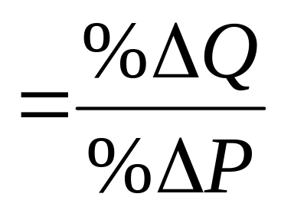
Continuación:
Al dividir el cambio porcentual de la cantidad demandada entre el
Cambio porcentual del precio, tenemos:
Elasticidad precio de la demanda
20%
=
=
4
5%

Slide 9


Gráficamente tendríamos:
Punto inicial
20.50
= $1
Elasticidad = 4
Precio ($ por pizza)
20.00
P_{prom} = $20
Punto
nuevo
19.50
D
= 2
Q_{prom} = 10
9 10 11
Cantidad (pizzas por hora)

Slide 10
La elasticidad precio de la demanda, algunas consideraciones:
Precio y cantidad promedio: Usamos el precio promedio y la cantidad promedio para realizar el calculo en un solo punto de la curva de demanda.
Porcentajes y proporciones: La elasticidad es la razón del cambio porcentual de la cantidad demandada frente al cambio porcentual en el precio. De manera equivalente, es el cambio proporcional en la cantidad dividido entre el cambio proporcional en el precio.
Una medición sin unidades: La elasticidad es una medición sin unidades, la razón de los dos porcentajes es una cifra sin unidades.
Elasticidad y su magnitud: Serà un valor absoluto, haremos caso omiso del signo negativo y dicho valor absoluto nos dice qué tan elástica es la demanda.

Slide 11
Tipos de elasticidad precio de la demanda
La elasticidad de la demanda puede ser:
1. Demanda perfectamente inelástica
  Implica que la cantidad demandada se mantiene constante cuando ocurren los cambios de precio.
  Elasticidad precio de la demanda = 0

Slide 12
Continuación:
2. Demanda de elasticidad unitaria
  Implica que el cambio porcentual de la cantidad demandada es igual al cambio porcentual de precio.
  Elasticidad precio de la demanda = 1

Slide 13

Continuación:
3. Demanda perfectamente elástica
  Implica que si el precio cambia en cualquier porcentaje (aún cuando sea pequeño), provocará un cambio infinitamente grande en la cantidad demandada.
  Elasticidad precio de la demanda =

Slide 14
Continuación:
4. Demanda inelástica
  Implica que el cambio porcentual de la cantidad demandada es menor que el cambio porcentual del precio.
  Elasticidad precio de la demanda > 0 y < 1.
  (Usualmente productos de primera necesidad)

Slide 15
Continuación:
5. Demanda elástica
  Implica que el cambio porcentual de la cantidad demandada es mayor que el cambio porcentual del precio.
  Elasticidad precio de la demanda > 1.
  En el ejemplo desarrollado (pizzas) la elasticidad es de 4, por tanto, la demanda es del tipo elástica.
  Enseguida veremos las gráficas representativas de los casos 1, 2 y 3 (casos extremos, por decirlo de alguna forma):

Slide 16
Caso 1
Demanda perfectamente inelástica
D₁
Precio
Elasticidad = 0
12
6
0
Cantidad

Slide 17
Caso 2
Demanda con elasticidad unitaria
Precio
Elasticidad = 1
12
6
D₂
0
1 2 3
Cantidad

Slide 18

Caso 3
Demanda perfectamente elástica
Precio
Elasticidad =
12
D₃
6
0
Cantidad

Slide 19
Algunas elasticidades precio de la demanda en el mundo real
Bien o servicio Elasticidad
Demanda elástica
Metales 1.52
Productos de ingeniería eléctrica 1.30
Productos de ingeniería mecánica 1.30
Mobiliario 1.26
Vehículos de motor 1.14
Productos de ingeniería 1.10
Servicios profesionales 1.09
Servicios de transportación 1.03
Demanda inelástica
Gas, electricidad y agua 0.92
Petróleo 0.91
Productos químicos 0.89
Bebidas (de todo tipo) 0.78
Ropa 0.64
Tabaco 0.61
Servicios bancarios y de seguros 0.56
Servicios de vivienda 0.55
Productos agrícolas y de pesca 0.42
Libros, revistas y periódicos 0.34
Alimentos 0.12

Slide 20
Factores que influyen sobre la elasticidad de la demanda
Cercanía de sustitutos
  Cuanto más cercanos sean los sustitutos, más elástica será la demanda.
Notes:
Notas del instructor:
La siguiente diapositiva ilustrará la relación entre ingreso y elasticidad precio de la demanda.

Slide 21
Factores que influyen sobre la elasticidad de la demanda
Proporción del ingreso gastado en un bien
  Cuanto mayor sea la proporción del ingreso gastado en alimentos, más elástica es la demanda.
Tiempo transcurrido desde el cambio de precio
  Cuanto mayor sea el tiempo, más elástica es la demanda.
    Demanda de corto plazo
    Demanda de largo plazo
Notes:
Notas del instructor:
La siguiente diapositiva ilustrará la relación entre el ingreso y la elasticidad precio de la demanda.

Slide 22
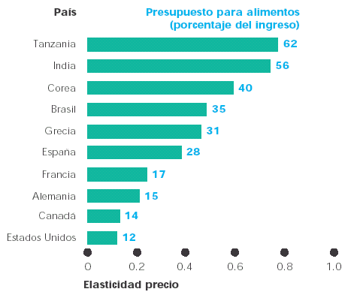
Elasticidades precio en varios países

Slide 23
Un glosario compacto de elasticidades
ELASTICIDADES PRECIO DE LA DEMANDA
Una relación se
describe como
Cuando su
magnitud es
Lo que significa que
Perfectamente elástica
o infinitamente elástica
Infinita
El aumento más pequeño posible de precio
ocasiona una disminución infinitamente grande
de la cantidad demandada
Elástica
Menos que infinito
pero mayor que 1
La disminución porcentual de la cantidad
demandada excede al aumento porcentual en
el precio
Elástica unitaria
1
La disminución porcentual de la cantidad
demandada es igual al aumento porcentual en
el precio
Inelástica
Mayor que cero
pero menor que 1
La disminución porcentual de la cantidad
demandada es menor que el aumento porcentual
en el precio
Perfectamente inelástica
o completamente inelástica
Cero
La cantidad demandada es la misma a todos
los precios

Slide 24
Bien, éste es el primer tema de elasticidad, continuaremos hablando de elasticidad, pero no solo en relación con el precio, como acabamos de verlo, sino también en relación otra variable como el ingreso.

